Slide 1


Identifier et éviter les biais algorithmiques dans la communication associative
par XAIAHUB

Slide 2
Modèle de grille de vérification anti-biais
Critère
Question de vérification
Réponse (Oui / Non)
Action corrective si nécessaire
Représentation
Mon contenu reflète-t-il la diversité réelle de nos bénéficiaires et bénévoles (âge, genre, origine, lieu de vie, situation de handicap) ?
Ajouter des témoignages ou visuels manquants
Langage
Le ton et le vocabulaire sont-ils inclusifs (neutres, accessibles à tous) ?
Reformuler avec ChatGPT ou un relecteur humain
Visuels
Les images proposées par l'IA sont-elles stéréotypées (profils urbains, jeunes actifs…) ?
Diversifier les images source ou préciser les prompts
Stéréotypes
Le texte ou la mise en scène renforce-t-il des clichés ? (ex : femmes = soin, hommes = logistique)
Reformuler avec vigilance
Accessibilité
Ce contenu est-il adapté à tous les publics (police lisible, contraste suffisant, alternative textuelle pour les images) ?
Corriger la mise en forme
Ciblage
Mes publications touchent-elles aussi les publics éloignés du numérique ou sous-représentés ?
Revoir les options de ciblage ou ajouter des canaux hors ligne

Slide 3

Bibliothèque de prompts pour éviter les biais avec ChatGPT
Créer un contenu inclusif dès le départ
Prompt : « Rédige un texte pour une campagne de sensibilisation sur le bénévolat, en veillant à représenter une diversité de profils (âge, genre, origine, situation géographique). Utilise un ton accessible, sans jargon, et inclusif. »

Slide 4


Vérifier la diversité d'un contenu existant
Analyse de diversité
Prompt : « Peux-tu analyser ce texte (ou cette série de publications) et identifier s'il manque de diversité ou s'il renforce des stéréotypes ? »

Slide 5




Corriger un contenu détecté comme biaisé
Détection
Identifier le contenu biaisé
Correction
Prompt : « Reformule ce texte pour le rendre plus inclusif, en veillant à valoriser la diversité et à éviter les stéréotypes. »
Validation
Vérifier les améliorations

Slide 6
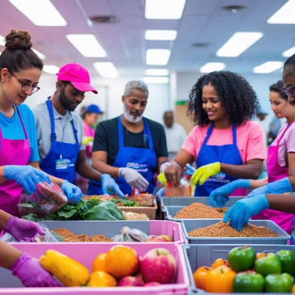
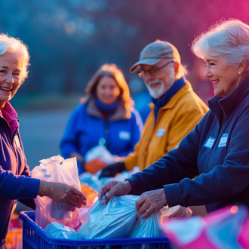

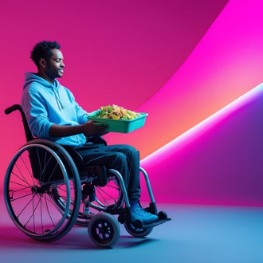
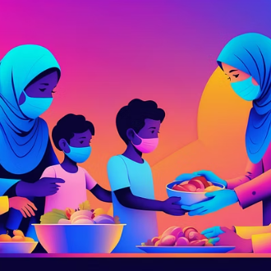
Créer une banque d'images diversifiée
Prompt : « Propose une série de visuels pour notre association (thème : collecte alimentaire), en mettant en scène des bénévoles et bénéficiaires de tous âges, genres et origines. »

Slide 7










Élargir les angles d'un storytelling
Jeune femme en quartier prioritaire
Personne âgée en zone rurale
Opportunités professionnelles
Connexion et autonomie
Personne en situation de handicap
Inclusion numérique adaptée
Adolescent décrocheur
Réengagement éducatif
Parent isolé
Connexion sociale et administrative
Prompt : « Je veux raconter l'histoire de notre projet d'inclusion numérique. Propose 5 angles de narration, chacun illustrant une diversité de bénéficiaires : une personne âgée en zone rurale, une jeune femme en quartier prioritaire, une personne en situation de handicap, un parent isolé, un adolescent décrocheur. »

Slide 8



Identifier les biais potentiels avant publication
Analyse préliminaire
Examen du contenu brut
Détection des biais
Identification des angles morts
Recommandations
Suggestions d'améliorations
Prompt : « Analyse cette campagne (texte + visuels) et identifie les biais algorithmiques ou sociaux qu'elle pourrait contenir. Propose des améliorations. »

Slide 9






Recommandations sur le ciblage publicitaire
Ciblage inclusif
Éviter les bulles algorithmiques
Diversité démographique
Âge, localisation, centres d'intérêt
Analyse des résultats
Vérifier la diversité des personnes atteintes
Prompt : « Je veux promouvoir notre campagne sur Facebook. Quels publics devrais-je inclure pour éviter de créer une bulle algorithmique ou de reproduire un biais de ciblage ? »

Slide 10


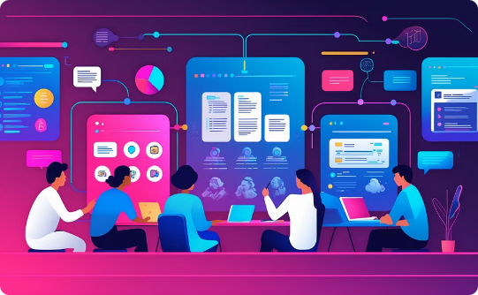
Sensibilisation interne
Formation des équipes
Outils pratiques
Culture d'inclusion
Sessions régulières de sensibilisation aux biais algorithmiques pour tous les bénévoles
Fiches mémo et guides accessibles pour une application quotidienne
Intégration des principes anti-biais dans toutes les communications
Prompt : « Rédige une fiche mémo pour sensibiliser nos bénévoles à la question des biais algorithmiques dans la communication associative. Ton accessible, concret, avec des exemples. »

Slide 11
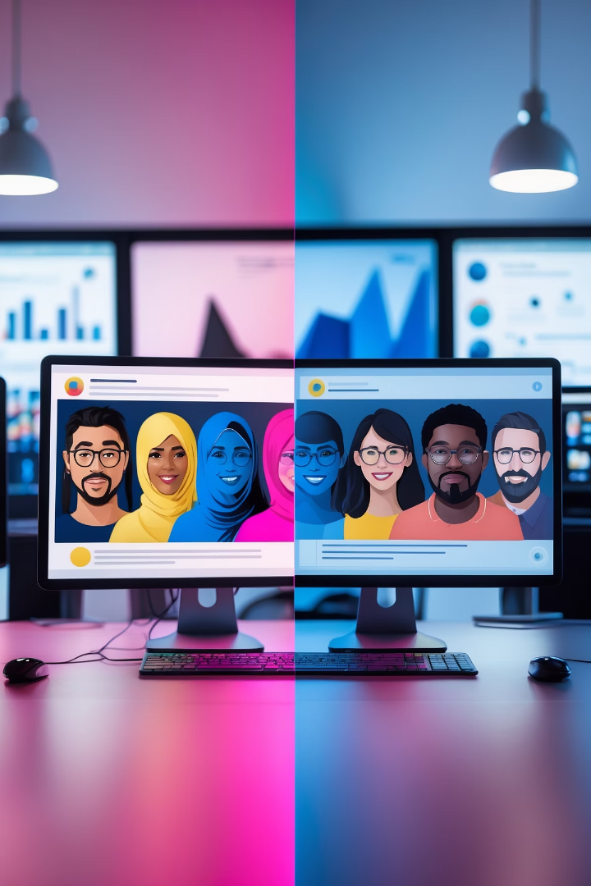
Exemples concrets de vérification appliquée
Support
Exemple de biais détecté
Correction appliquée
Post Facebook
Tous les visuels montrent des bénévoles jeunes et urbains
Ajout de photos représentant des bénévoles séniors et ruraux
Story Instagram
Le texte « rejoignez nos super-héros du quotidien » invisibilise les femmes
Reformulation neutre : « Rejoignez notre équipe engagée »
Newsletter
Témoignage uniquement masculin pour une action logistique
Ajout d'un témoignage féminin sur la même action
Campagne sponsorisée
Ciblage uniquement sur 18-45 ans
Élargissement aux 60+ et zones rurales

Slide 12
Modèle de mini-process anti-biais pour chaque contenu créé
Étape 1: Création du contenu
Outil recommandé: ChatGPT ou Canva
Étape 2: Première vérification diversité (textes et visuels)
Outil recommandé: Grille de vérification anti-biais
Étape 3: Analyse complémentaire avec ChatGPT
Outil recommandé: Prompt « détecte les biais »
Étape 4: Validation interne (double regard)
Outil recommandé: Relecture par un bénévole extérieur
Étape 5: Ajustement final et publication
Outil recommandé: Canva, Meta Business Suite

Slide 13

Enjeux spécifiques pour les associations
Enjeu
Risque sans vigilance anti-biais
Représentation fidèle de votre communauté
Vous risquez d'exclure involontairement certains publics
Crédibilité
Vos valeurs d'inclusion et de diversité sont mises en question
Visibilité
Votre message reste confiné à une audience homogène
Impact
Certains bénéficiaires ou donateurs potentiels ne se reconnaissent pas
Conformité
Risque de critique sur les réseaux pour manque de diversité

Slide 14





Bonnes pratiques à instaurer
Brief clair aux outils IA
Double regard systématique
Veille et formation continue
Retour terrain
Demander à vos bénéficiaires et bénévoles s'ils se reconnaissent dans vos contenus.
Inclure la diversité et l'inclusion dès la commande (prompt).
Toute publication doit être relue sous l'angle anti-biais.
Sensibilisation régulière des équipes.
Évaluation annuelle
Audit de vos publications pour détecter des biais récurrents.

Slide 15

Conclusion et synthèse
3
100%
Réflexes clés
Engagement
Diversifier, vérifier, ajuster
Communication pleinement inclusive
∞
Potentiel
Impact positif amplifié
Les biais algorithmiques ne sont pas une fatalité : ils sont le reflet de nos habitudes et de nos angles morts. En adoptant des réflexes simples — diversifier, vérifier, ajuster — vous pouvez faire de votre communication associative un véritable levier d'inclusion et de représentation positive. L'intelligence artificielle est un formidable outil… à condition de la piloter activement pour qu'elle serve vos valeurs plutôt que de les trahir.

Slide 16




Premier pas concret
1. Créez votre contenu avec ChatGPT
Utilisez des prompts inclusifs dès le départ
2. Analysez-le avec le prompt anti-biais
Identifiez les angles morts potentiels
3. Passez-le dans la grille de vérification avant publication
Assurez-vous que tous les critères sont respectés
Dès votre prochaine campagne, testez ce triptyque : 1. Créez votre contenu avec ChatGPT. 2. Analysez-le avec le prompt anti-biais. 3. Passez-le dans la grille de vérification avant publication.

